Slide 1
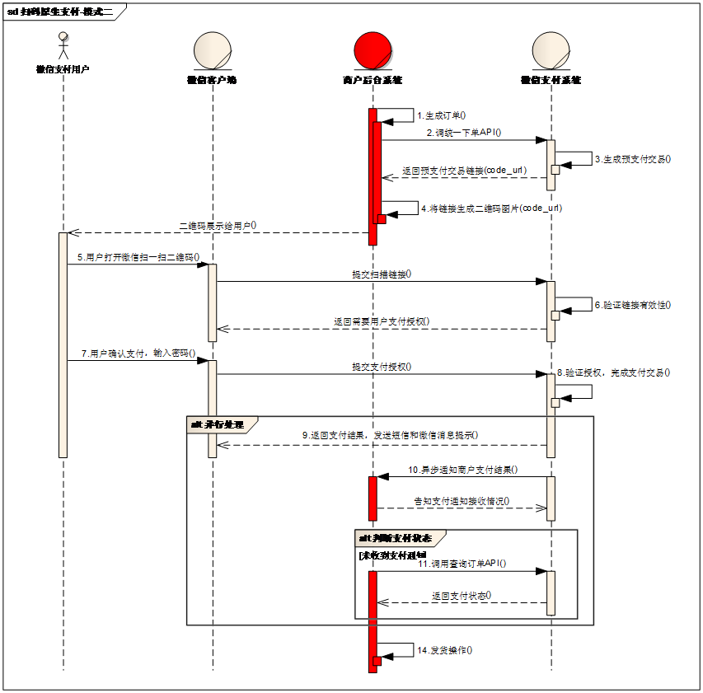

Slide 2
微信支付：https://pay.weixin.qq.com/wiki/doc/api/index.html

